Slide 1
라즈베리 파이와 PC 연결하기
라즈베리 파이를 PC와 연결하고 PuTTY나 VNCViewer를 사용하여 PC에서 라즈베리파이를 제어한다
PC를 통해 라즈베리 파이를 인터넷에 연결한다

Slide 2
raspbian 설치와 파일 수정
raspbian(https://www.raspberrypi.org/downloads/raspbian/) 을 다운로드 받아 "Win32 DiskImager" 프로그램으로 microSD에 설치한다
PC의 root: 드라이브에 'ssh' 파일을 추가한다. 파일 내용과 확장자는 없음
PC의 root: 드라이브에서 'cmdline.txt' 파일을 찾아 맨 뒷 부분에 ip=192.168.137.2를 추가하고 저장한다.
microSD 카드를 라즈베리 파이에 설치한다.

Slide 3
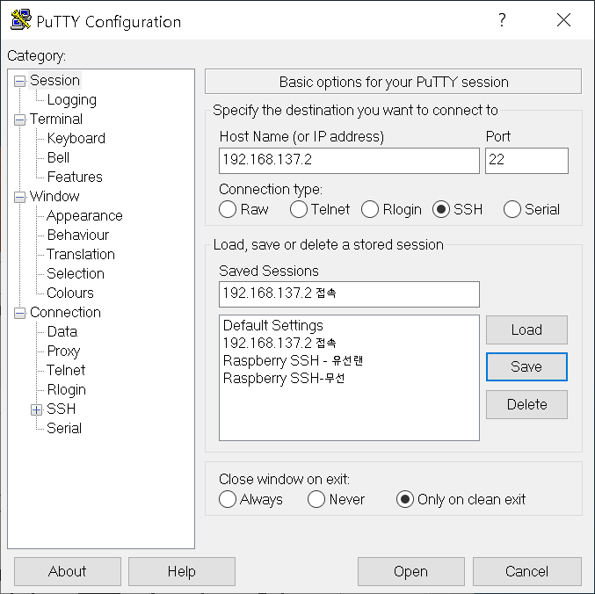
raspbian 설치와 파일 수정
PC와 라즈베리 파이를 LAN 케이블로 연결하고 PuTTY 프로그램으로 그림과 같이 접속한다.
pi/raspberry로 로그인하고, $ sudo raspi-config로 VNC server를 enable 시킨다.
$sudo nano /etc/ dhcpcd.conf 수정 ...... interface eth0 static ip_address=192.168.137.2 static routers=192.168.137.1 static domain_name_servers= 192.169.137.1 ......
reboot하고 VNC Viewer 를 사용하여 접속 (192.168.137.2)

Slide 4





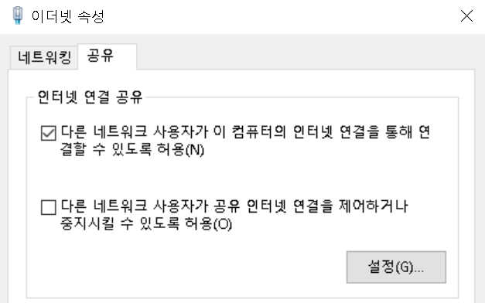
컴퓨터와 라즈베리파이 연결방법
라즈베리파이-LAN 케이블-PC 연결
다음과 같이 차례대로 진행
라즈베리 파이 전원 ON
인터넷 연결된 이더넷을 오른쪽 버튼으로 클릭하여 인터넷 연결 공유
제어판에서 방화벽 해제 시스템 및 보안 > Widows Defender 방화벽에서 방화벽 모두 해제

Slide 5
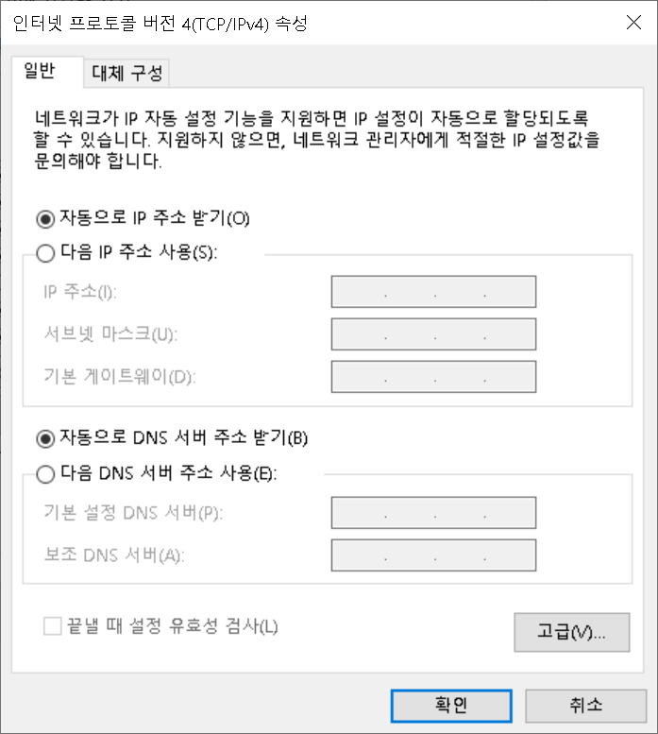
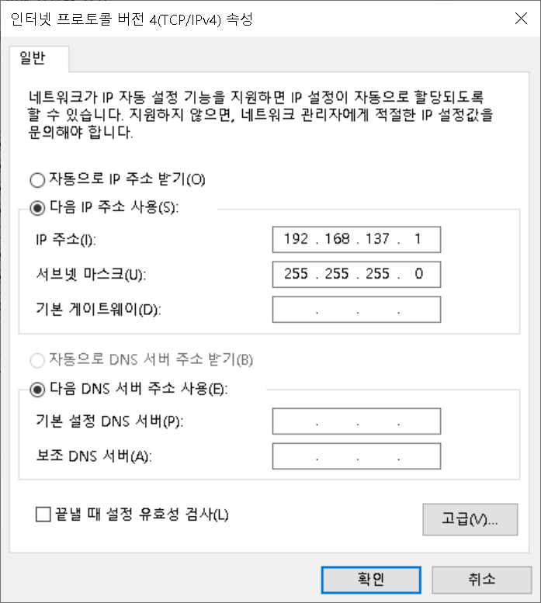
컴퓨터와 라즈베리파이 연결방법
공유 설정을 하기 전에 라즈베리 파이와 연결되는 이더넷은 "자동으로 주소 받기"로 설정되어 있어야 함. 공유 설정이 되면 주소가 할당됨

Slide 6
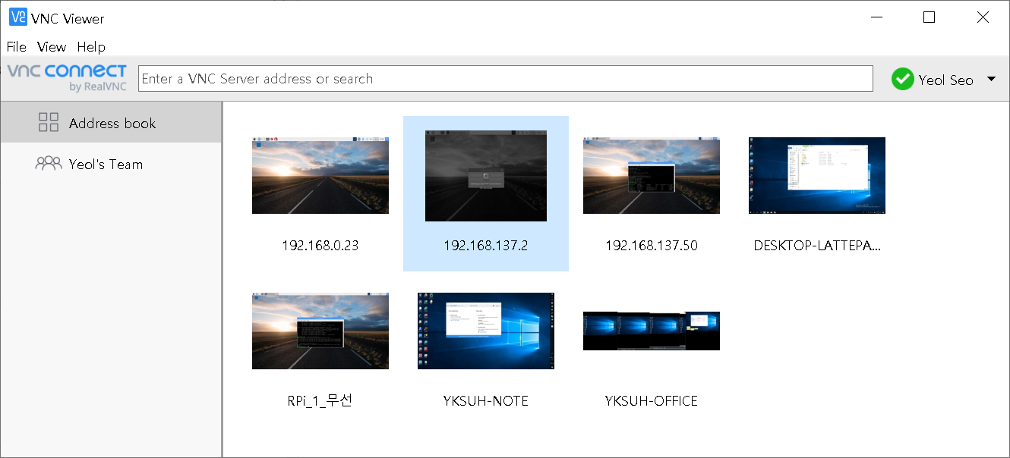
VNC Viewer를 이용한 라즈베리 파이 접속
VNC Viewer를 실행하고 라즈베리 파이 IP주소(192.168.137.2)를 입력하여 접속한다.
id: pi password: raspberry

Slide 7
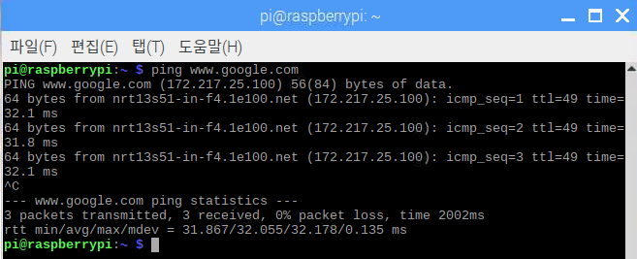
VNC Viewer를 이용한 라즈베리 파이 접속
$ ping www.google.com 명령으로 인터넷 접속 확인
인터넷 접속이 되지 않으면 PC 인터넷 이더넷 공유를 해제했다가 다시 공유한다
$ sudo apt-get update
$ sudo apt-get upgrade

